Slide 1

InfoDay Modernes API-Design | Köln, 26. September 2024 | @nilshartmann
NILS HARTMANN
https://nilshartmann.net
GraphQL
unter der Lupe
Eine kritische Betrachtung

Slide 2


https://nilshartmann.net
NILS HARTMANN
nils@nilshartmann.net
Freiberuflicher Entwickler, Architekt, Trainer aus Hamburg
Java, Spring, GraphQL, React, TypeScript
https://graphql.schule/video-kurs
https://reactbuch.de

Slide 3
GraphQL

Slide 4
"GraphQL is a query language for APIs and a runtime for fulfilling those queries with your existing data"
- https://graphql.org
GraphQL

Slide 5
GraphQL
Spezifikation: https://graphql.org/
Umfasst:
Query Sprache und -Ausführung
Schema Definition Language

Slide 6
GraphQL APIs
Vergleichen mit REST
hier ist das schön hergeleitet: https://spring.io/guides/topicals/observing-graphql-in-action
(analog auch zum heise academy Kurs)

Slide 7
GraphQL APIs
Wir veröffentlichen mit GraphQL eine fachliche API
Welche Daten wir zur Verfügung stellen ist unsere Aufgabe
Wir legen fest, in welcher Form die Daten zur Verfügung gestellt werden
👉 Wir legen damit explizit selbst fest, wie unsere API aussehen soll
"GraphQL ist API für Faule", "GraphQL ist SQL für's Frontend"
nach hinten unter Mythen und Fakten

Slide 8
GraphQL Schema
Die GraphQL API muss in einem Schema beschrieben werden
Das Schema legt fest, welche Types und Fields es gibt
Schema Definition Language (SDL)

Slide 9
GraphQL Schema
Type (Object)
Schema Definition per SDL
Objekte
type Comment {
}

Slide 10
GraphQL Schema
Type (Object)
Schema Definition per SDL
Objekte und Felder
type Comment { id
comment
approved
likes
}
Felder

Slide 11
GraphQL Schema
Schema Definition per SDL
Objekte und Felder
type Comment { id: ID!
comment: String!
approved: Boolean
likes: Int
}
Return Type (non-nullable)
Return Type (nullable)

Slide 12
GraphQL Schema
Schema Definition per SDL
Objekte und Felder
type Comment { id: ID!
comment: String!
approved: Boolean
likes: Int
}
Return Type (non-nullable)
Return Type (nullable)
👉 Felder sind konzeptionell Funktionen, die Werte zurückliefern

Slide 13
GraphQL Schema
Schema Definition per SDL
Datentypen
type Comment { id: ID!
comment: String!
approved: Boolean
likes: Int
}
Skalare Datentypen (Blätter)

Slide 14
GraphQL Schema
Schema Definition per SDL
Datentypen
type Comment { id: ID!
comment: String!
approved: Boolean
likes: Int
}
enum PublishingState { draft, in_review, published }
type Story {
title: String!
body: String!
state: PublishingState!
}
Aufzählungstypen

Slide 15
GraphQL Schema
Schema Definition per SDL
Datentypen
type Comment { id: ID!
comment: String!
approved: Boolean
likes: Int
}
enum PublishingState { draft, in_review, published }
scalar DateTime
type Story {
title: String!
body: String!
state: PublishingState!
created: DateTime
}
Eigene Skalare

Slide 16
GraphQL Schema
Schema Definition per SDL
Datentypen
type Comment { id: ID!
comment: String!
approved: Boolean
likes: Int
}
enum PublishingState { draft, in_review, published }
scalar DateTime
type Story {
title: String!
body: String!
state: PublishingState!
created: DateTime
comments: [Comment!]
}
Listen

Slide 17
GraphQL Schema
Schema Definition per SDL
Argumente
type Comment { id: ID!
comment: String!
approved: Boolean
likes: Int
}
enum PublishingState { draft, in_review, published }
scalar DateTime
type Story {
title: String!
body: String!
state: PublishingState!
created: DateTime
comments: [Comment!]
excerpt( maxLength: Int! = 120 ): String!
}
Argumente

Slide 18
GraphQL Schema
Schema Definition per SDL
Dokumentation
"""
A `Story` is the main object in our service.
After creating the `Story` it must be **reviewed** before it can be **published**.
"""
type Story {
title: String!
body: String!
comments: [Comment!]!
"Returns an excerpt of this story."
excerpt(
"Specifies the maximum number of chars for the excerpt"
maxLength: Int! = 120
): String!
}

Slide 19
GraphQL Schema
Root-Typen
Einstiegspunkte in den Graphen
Root-Type
("Query")
type Query { stories(page: Int, size: Int): [Story!]!
storyById(storyId: ID!): Story
}

Slide 20
GraphQL Schema
Root-Typen
Einstiegspunkte in den Graphen
Root-Type
("Query")
type Query { stories(page: Int, size: Int): [Story!]!
storyById(storyId: ID!): Story
}
input NewStory { title: String! body: String! }
type Mutation {
addStory(newStory: NewStory!): Story
}
Root-Type
("Mutation")

Slide 21
GraphQL Schema
Root-Typen
Einstiegspunkte in den Graphen
Root-Type
("Query")
type Query { stories(page: Int, size: Int): [Story!]!
storyById(storyId: ID!): Story
}
input NewStory { title: String! body: String! }
type Mutation {
addStory(newStory: NewStory!): Story
}
type Subcription {
onNewComment(storyId: ID): Comment!
}
Root-Type
("Mutation")
Root-Type
("Subscription")

Slide 22
GraphQL Schema
Das Schema
kann per GraphQL abgefragt werden ("Introspection Query")

Slide 23
Die
Query
Sprache

Slide 24
Query Language
Über eine GraphQL API werden Objekte mit Feldern bereitgestellt
Objekte
Felder

Slide 25
Query Language
Über eine GraphQL API werden Objekte mit Feldern bereitgestellt
Der Graph beginnt bei einem Root-Objekt
Objekte
Root-Objekt
Felder

Slide 26
Query Language
Mit der Query-Sprache werden aus dem Graphen Felder ausgewählt
query { }

Slide 27
Query Language
Mit der Query-Sprache werden aus dem Graphen Felder ausgewählt
Der Query beginnt bei dem Root-Objekt...
query { stories }

Slide 28
Query Language
Mit der Query-Sprache werden aus dem Graphen Felder ausgewählt
Der Query beginnt bei einem Root-Objekt...
...folgt dann den Pfaden, die im Schema definiert sind
query { stories { comments { id comment } } }

Slide 29
Query Language
Mit der Query-Sprache werden aus dem Graphen Felder ausgewählt
Der Query beginnt bei einem Root-Objekt...
...folgt dann den Pfaden, die im Schema definiert sind
Andere "Joins" sind nicht möglich
⚡️
query { comments { id } }

Slide 30
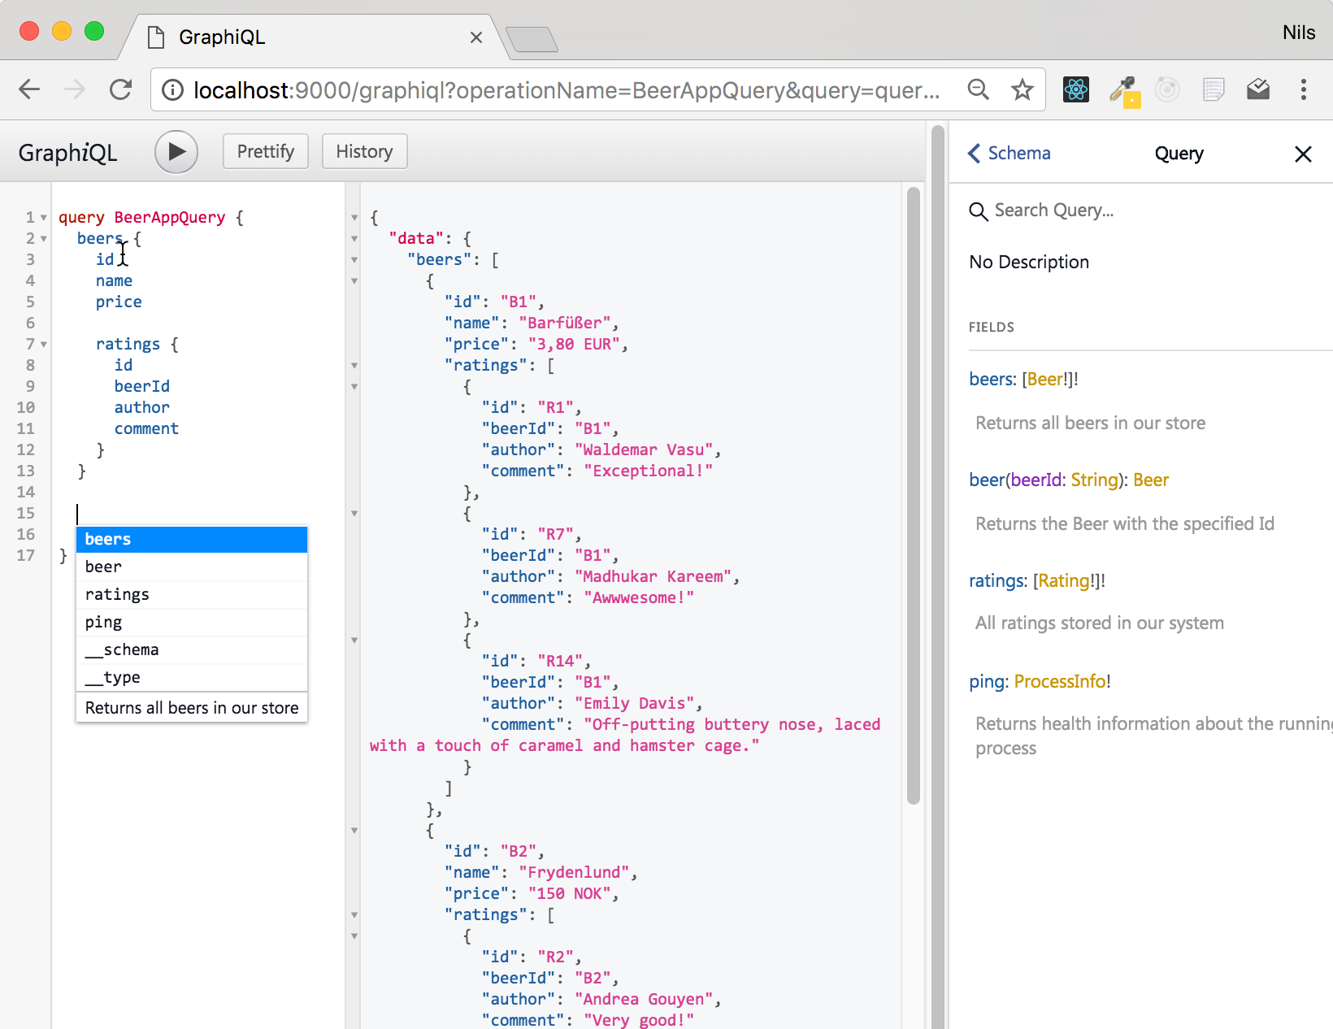
🕵️‍♂️ Ein Query
🕵️‍♂️ Response
🕵️‍♂️ Dokumentation
🕵️‍♂️ Netzwerkverkehr (evtl.)
Demo

Slide 31
Queries ausführen
Die Spec schreibt nicht vor, wie Queries auszuführen sind
Typisch: über HTTP API
Request ist dann (meist) ein HTTP Post Request
Response ein JSON-Objekt mit den gelesenen Daten
HTTP-Status-Codes spielen fast keine Rolle
Transportschicht ist eher Implementierungsdetail

Slide 32
Implementierung

Slide 33
Implementierung
Implementieren von GraphQL APIs
In der Regel muss man die Logik selbst implementieren
Es gibt Frameworks für fast alle Programmiersprachen

Slide 34
Implementierung
Die Spec schreibt nicht vor, wie eine GraphQL Implementierung aussehen muss
Es gibt aber deutliche Hinweise
Fast alle Frameworks arbeiten danach

Slide 35
Implementierung
"Felder sind konzeptionell Funktionen"
Ein abgefragtes Feld entspricht konzeptionell einem "Funktionsaufruf"
Ein GraphQL-Backend muss für jedes Feld eine Funktion bereitstellen
Die Funktionen im Backend werden Resolver-Funktionen genannt

Slide 36
Implementierung
Ablauf (stark vereinfacht)
HTTP Request mit Anfrage kommt an
Framework validiert das Dokument mit der Anfrage (Syntax und Schema)
Ungültige Dokumente werden abgewiesen
Für alle Felder werden die entsprechenden Resolver-Funktionen aufgerufen
Die Resolver-Funktionen ermitteln die Daten für ein Feld
Das Framework validiert die ermittelten Daten (Schema)
Das Framework erzeugt das Antwort-Objekt
Die Antwort wird an den Client gesendet
👉 Die Implementierung der Resolver-Funktionen ist unsere Aufgabe

Slide 37
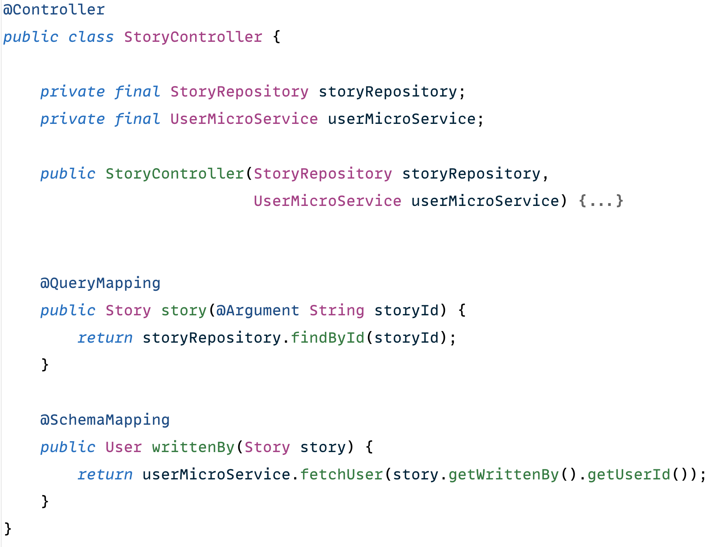
Implementierung
Beispiel
Java mit Spring Boot
query {
story(storyId: "1")
{
writtenBy
{
name
}
}
}

Slide 38
Aussagen
über
Praxis

Slide 39
GraphQL in der Praxis
"GraphQL ist nur für JavaScript"
Das ist falsch
Es gibt GraphQL-Frameworks für fast alle Programmiersprachen
Erste GraphQL-Implementierung war für PHP (!)
Richtig ist, dass die Clients oft in JavaScript geschrieben sind (z.B. mit React)

Slide 40
GraphQL in der Praxis
"GraphQL APIs sind komplexer in der Entwicklung als REST APIs"
REST API sind konzeptionell relativ "einfach": Jeder Request liefert eine Ressource
Was genau abgefragt wird, ist bereits zur Entwicklungszeit bekannt
Wird vorgegeben durch das Backend
GraphQL kann mehrere Objekte liefern
Was genau abgefragt wird, ist erst zur Laufzeit bekannt
Wird vorgegeben vom Client
👉 Optimierungen sind dadurch schwieriger als in REST APIs

Slide 41
GraphQL in der Praxis
"GraphQL APIs sind komplexer in der Entwicklung als REST APIs"
Aufwand der Entwicklung hängt an mehreren Faktoren:
Größe und Komplexität des Schemas
Das hat man in der Regel selbst in der Hand
Anzahl und Art der Datenquellen
Wie gut passen die vorhandenen Daten zum Schema

Slide 42
GraphQL in der Praxis
"GraphQL APIs sind komplexer in der Entwicklung als REST APIs"
Größe und Komplexität des Schemas
Extrem Beispiel: "GraphQL API, REST-Style"
type Story { id: ID!
title: String!
body: String!
writtenBy: ID!
comments: [ID!]!
}
type User { id: ID!
name: String!
roles:[String!]!
}
type Query { storyById(id: ID!): Story
commentById(id: ID!): Comment
userById(id: ID!): User
}
type Comment { id: ID!
comment: String!
approved: Boolean
likes: Int
}

Slide 43
GraphQL in der Praxis
"GraphQL APIs sind komplexer in der Entwicklung als REST APIs"
Probleme der Optimierung #1
Stories, User und Kommentare könnten mit einem SQL Query gelesen werden
Wir müssen das aber (leider) von Query zu Query entscheiden
Eventuell sind das dann zu viele Daten

Slide 44
GraphQL in der Praxis
"GraphQL APIs sind komplexer in der Entwicklung als REST APIs"
Probleme der Optimierung #2
Stories und User kommen aus unterschiedlichen Services
Hier kann es zu n+1-Problemen kommen
1 Request liefert n Stories zu der jeweils 1 User abgefragt werden muss
Frameworks helfen hier mit dem DataLoader-Pattern
Damit können Aufrufe zusammengefasst werden

Slide 45
GraphQL in der Praxis
"GraphQL APIs sind für Faule, die kein Bock auf API Design haben"
Das ist falsch
Suggeriert wird, dass man mit GraphQL einfach alle Daten strukturlos zur Verfügung stellt
Schema-Design ist aber genauso wie in anderen API Technologien
Wie die API aussieht, bestimmen wir und nicht GraphQL
Man sich wie bei allem anderen Mühe geben... oder eben nicht

Slide 46
GraphQL in der Praxis
"Mit GraphQL gibt es kein Caching"
Das stimmt so absolut nicht
Aussage bezieht sich in der Regel auf GraphQL Anfragen per HTTP

Slide 47
GraphQL in der Praxis
"Mit GraphQL gibt es kein Caching"
Probleme beim Caching #1
HTTP Post Requests nicht cachebar
Theoretisch ginge aber auch GET

Slide 48
GraphQL in der Praxis
"Mit GraphQL gibt es kein Caching"
Probleme beim Caching #2
Wenn mehrere Objekte abgefragt werden, muss die kürzeste Cache-Dauer gewinnen
Beispiel: Story und Benutzer
Benutzer ist wahrscheinlich "stabil", gut cachebar
Story vielleicht nicht, weil sich daran Dinge ändern können (z.B. Likes)
In REST kann jede Resource entscheiden, wie lange sie cachbar ist

Slide 49
GraphQL in der Praxis
"GraphQL spart Daten gegen über REST APIs"
Das ist so absolut nicht richtig
Richtig ist, das Netzwerk-Requests und damit Latenz gespart werden kann
Daten werden nicht automatisch de-dupliziert oder normalisiert
Eine Abfrage von X Stories mit demselben Autoren liefert X mal die abgefragten Daten des Autoren
Das kann sparsamer sein als in REST, muss es aber nicht
Eine "unmodified"-Antwort einer REST Resource liefert überhaupt keine Daten

Slide 50
GraphQL in der Praxis
"Das kann ich auch mit REST APIs machen..."
Oftmals korrekt
Mit Search-Parametern etc. kann man oft die Anzahl der Attribute einschränken
Ein Schema kann man zum Beispiel mit OpenAPI beschreiben
Auch mit einer REST-API können Unterobjekte geliefert werden
Alternativ kann mit HATEOS ein Client gewissermaßen automatisch Daten nachladen
Aber:
das alles in GraphQL "eingebaut", man bekommt es aus einer Hand

Slide 51
GraphQL in der Praxis
"GraphQL ist SQL für's Frontend"
Das ist falsch
SQL ist viel mächtiger als die GraphQL Sprache
Wir haben kein SORT BY, LIMIT, JOIN etc.
Es werden keine fertigen Datenbank-Schema oder –Inhalte ungefiltert ausgeliefert
Was und wie ausgeliefert wird entscheidet das Schema bzw. die Resolver-Funktionen

Slide 52
GraphQL in der Praxis
"GraphQL APIs sind komplex in der Entwicklung"
Das kommt darauf an...
Framework validiert das Dokument mit der Anfrage (Syntax und Schema)
Ungültige Dokumente werden abgewiesen
Für alle Felder werden die entsprechenden Resolver-Funktionen aufgerufen
Die Resolver-Funktionen ermitteln die Daten für ein Feld
Das Framework validiert die ermittelten Daten (Schema)
Das Framework erzeugt das Antwort-Objekt
Die Antwort wird an den Client gesendet

Slide 53
GraphQL APIs
Implementierung:
Erinnerung: Jedes Feld ist im Grunde ein Funktionsaufruf
Komplexität hängt vom Schema ab
Source-Code GraphQL Java oder Spring for GraphQL
NACHSCHAUEN: Was steht dazu in der Spec?

Slide 54
GraphQL APIs
OFFEN: DATALOADER

Slide 55
GraphQL APIs
Schema #2
Schema entscheidet Komplexität der API (ist also nicht per-se Komplex)
Es wird nicht die ganze DB exposed (im Gegenteil)
GraphQL !== SQL
Wir haben kein Pagination etc
Connection-Pattern

Slide 56
GraphQL APIs
Ist das Cachebar?
Ja... aber...
eher dann mit GET arbeiten
die einzelnen Resolver können gecached werden

Slide 57
GraphQL APIs
Sparen wir dadurch Daten
Nicht unbedingt... in REST ist "unmodified" üblich, in GraphQL eher schwierig
Eher wird Latenz eingespart durch das Einsparen von Requests

Slide 58
GraphQL APIs
Caching und Datensparsamkeit
Wenn das Prio-1-Kriterium ist, ist vermutlich REST besser

Slide 59
GraphQL APIs
Ende-zu-Ende-Typsicherheit und Tooling
evtl. Beispiel zeigen
das funktioniert am besten mit TypeScript
Auch Dokumentation ist direkt im Schema enthalten
=> Großes Plus für GraphQL auch wenn mit REST auch möglich

Slide 60
GraphQL APIs
Verbreitung
REST ist Standard, GraphQL muss begründet werden

Slide 61
GraphQL APIs
VERSIONIERUNG

Slide 62


NILS HARTMANN
https://nilshartmann.net
https://reactbuch.de
Vielen Dank!
Slides: https://graphql.schule/api-design
Fragen & Kontakt: nils@nilshartmann.net
Twitter: @nilshartmann

Slide 63
MATERIAL

Slide 64
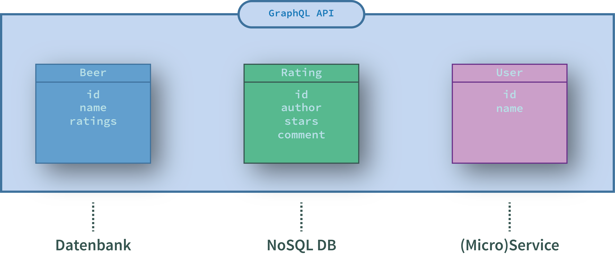
GraphQL APIs
GraphQL macht keine Aussage, wo die Daten herkommen
👉 Ermittlung der Daten ist unsere Aufgabe
👉 Müssen nicht aus einer Datenbank kommen

Slide 65
MÜLL

Slide 67
fsadfasdf
asdfasdf

Slide 68
fasdfasdfsadf

Slide 69
Eine Api für den BeerAdvisor
Ansatz 3: GraphQL...

Slide 70
Eine Api für den BeerAdvisor
Ansatz 3: GraphQL...
Aus Ansatz 1: Server bestimmt, wie Datenmodell aussieht

Slide 71
Eine Api für den BeerAdvisor
Ansatz 3: GraphQL...
Aus Ansatz 1: Server bestimmt, wie Datenmodell aussieht
...aber Client kann pro Ansicht wählen, welche Daten er daraus benötigt
{ beer { id price { shops { name } }

Slide 72
"GraphQL is a query language for APIs and a runtime for fulfilling those queries with your existing data"
- https://graphql.org
GraphQL

Slide 73
Queries ausführen
Queries werden über HTTP ausgeführt
„Normaler“ HTTP Endpunkt
Queries üblicherweise per POST
Ein einzelner Endpunkt, z.B. /graphql
HTTP Verben spielen keine Rolle
Der GraphQL-Endpunkt kann parallel zu anderen Endpunkten bestehen
REST und GraphQL kann problemlos gemischt werden
Wie die Anbindung aussieht hängt vom Framework und Umgebung (Spring / JEE) ab

Slide 74
Teil II
GraphQL
Server

Slide 75
Runtime (AKA: Your application)
"GraphQL is a query language for APIs and a runtime for fulfilling those queries with your existing data"
- https://graphql.org
GraphQL
Server

Slide 76
spring for graphql
Spring for GraphQL
https://spring.io/projects/spring-graphql
“Offizielle" Spring Lösung für GraphQL in Spring
Verbindet graphql-java mit with Spring Boot (Konzepten)
Stellt GraphQL Endpunkt über Spring WebMVC oder Spring WebFlux zur Verfügung
Support für Subscriptions über WebSockets
Alle Spring-Features in GraphQL-Schicht wie gewohnt nutzbar

Slide 77
spring for graphql
Annotated Controllers
Annotation-basiertes Programmiermodell, ähnlich wie in REST Controllern von Spring
@Controller
public class BeerQueryController {
BeerQueryController(BeerRepository beerRepository) { ... }
@QueryMapping
public List<Beer> beers() {
return beerRepository.findAll();
}
@MutationMapping
public Rating addRating(@Argument AddRatingInput input) {
return ratingService.createRating(input);
}
}
Mapping auf das Schema mit Namenskonventionen

Slide 78
spring for graphql
Annotated Controllers
Annotation-basiertes Programmiermodell, ähnlich wie in REST Controllern von Spring
@Controller
public class BeerQueryController {
BeerQueryController(BeerRepository beerRepository) { ... }
@QueryMapping
public List<Beer> beers() {
return beerRepository.findAll();
}
@MutationMapping
public Rating addRating(@Argument AddRatingInput input) {
return ratingService.createRating(input);
}
}
Argumente via Methoden Parameter

Slide 79
spring for graphql
Annotated Controllers
Annotation-basiertes Programmiermodell, ähnlich wie in REST Controllern von Spring
@Controller
public class BeerQueryController {
BeerQueryController(BeerRepository beerRepository) { ... }
@QueryMapping
public List<Beer> beers() {
return beerRepository.findAll();
}
@MutationMapping
public Rating addRating(@Argument AddRatingInput input) {
return ratingService.createRating(input);
}
@SchemaMapping
public List<Shop> shops(Beer beer) {
return shopRepository.findShopsSellingBeer(beer.getId());
}
}
Eltern-Element als Methoden Parameter

Slide 80
spring for graphql
Performance-Optimierung
Handler-Funktionen können asynchron sein
@Controller
public class RatingController {
RatingController(...) { ... }
@SchemaMapping
public Mono<User> author(Rating rating) {
return userService.findUser(rating.getUserId());
}
@SchemaMapping
public CompletableFuture<Float> averageRating(Beer beer) {
return ratingService.calculateAvgRating(beer.getRatings());
}
}
Beispiel: Reaktiver Zugriff auf Micro-Service per HTTP
Beispiel: Zugriff auf asynchronen Spring-Service (@Async)

Slide 81
spring for graphql
Security
GraphQL Requests kommen über "normale" Spring Endpunkte
Integration mit Spring Security
HTTP-Endpunkt absichern und/oder einzelne Handler-Funktionen und/oder Domain-Schicht (ähnlich wie bei REST)
@Controller
public class BeerQueryController {
BeerQueryController(BeerRepository beerRepository) { ... }
@PreAuthorize("hasRole('EDITOR')")
@MutationMapping
public Rating addRating(@Argument AddRatingInput input) {
return ratingService.createRating(input);
}
}

Slide 82
spring for graphql
Validation
Argumente können mit Bean Validation validiert werden
Zum Beispiel für Größen- oder Längenbeschränkungen
record AddRatingInput(
String beerId,
String userId,
@Size(max=128) String comment,
@Max(5) int stars) { }
}
@Controller
public class BeerQueryController {
BeerQueryController(BeerRepository beerRepository) { ... }
@MutationMapping
public Rating addRating(@Valid @Argument AddRatingInput input) {
return ratingService.createRating(input);
}
}

